Slide 1

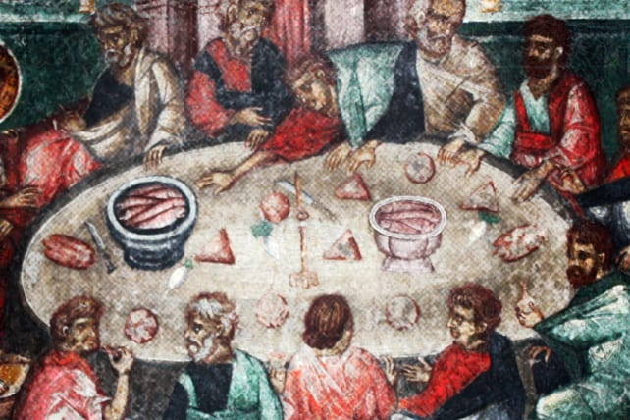
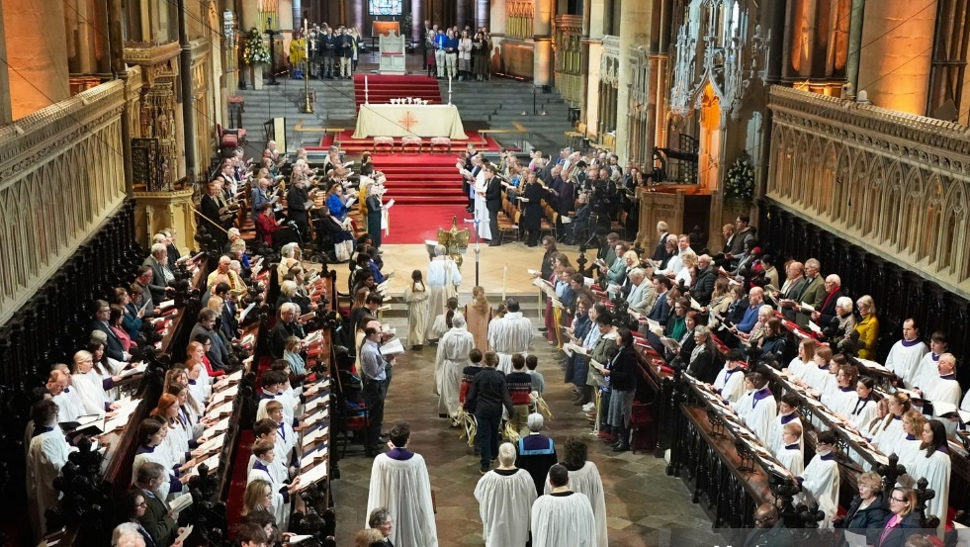
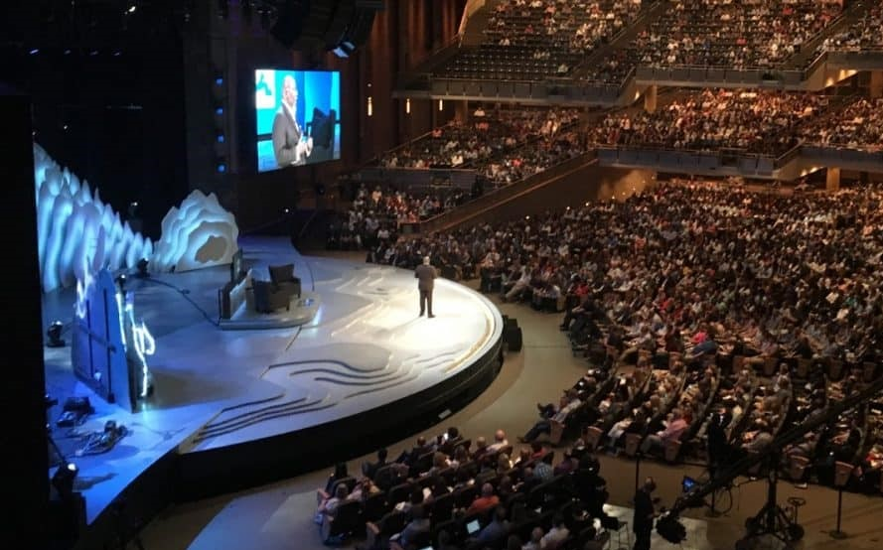
原汁原味的教會生活 (徒2:41-47)
Canterbury Cathedral
北卡三角區
華人基督教會
2026-02-08
Willow Creek Community Church

Slide 2
徒2:41-47
2:41 於是領受他話的人、就受了洗．那一天、門徒約添了三千人．42 都恆心遵守使徒的教訓、彼此交接、擘餅、祈禱。43 眾人都懼怕．使徒又行了許多奇事神蹟。44 信的人都在一處、凡物公用．45 並且賣了田產家業、照各人所需用的分給各人。46 他們天天同心合意恆切的在殿裡、且在家中擘餅、存著歡喜誠實的心用飯、47 讚美 神、得眾民的喜愛。主將得救的人、天天加給他們。

Slide 3
徒2:41-47
2:41 於是領受他話的人、就受了洗．那一天、門徒約添了三千人．42 (and並且)都恆心遵守使徒的教訓、彼此交接、擘餅、祈禱。43 (and並且)眾人都懼怕．使徒又行了許多奇事神蹟。44 (and並且)信的人都在一處、凡物公用．45 並且賣了田產家業、照各人所需用的分給各人。46 (and並且)他們天天同心合意恆切的在殿裡、且在家中擘餅、存著歡喜誠實的心用飯、47 praising 讚美(著) 神、having 得(著)眾民的喜愛。 (and並且)主將得救的人、天天加給他們。
2:41-47 是一氣呵成的一段經文
2:42-46, 47b都以連接詞“and” (和/並且/同時)開頭 [KJV]
2:47a以分詞開頭 [KJV]

Slide 4
第一個教會
徒2:41 於是領受他話的人、就受了洗．那一天、門徒約添了三千人． 42 都…
起碼三千人在耶路撒冷組成最早期的教會
儀式, 宗派, 組織, 教堂…都不存在
教會被還原到最原始, 最握要的形態之下

Slide 5
原汁原味的教會生活
教會生活的一個前提
教會生活的四個基本元素
健康的教會生活的顯明

Slide 6
一個前提 (1)
徒2:42 都恆心遵守使徒的教訓、彼此交接、擘餅、祈禱。
2:42 And they devoted themselves to the apostles’ teaching and the fellowship, to the breaking of bread and the prayers 並且他們委身於使徒的教訓和團契, 擘餅和祈禱 [ESV]
恆心遵守 (devoted, 委身於) – 一個主動詞, 不是四個動詞
使徒的教訓, 彼此交接 (fellowship, 團契), 擘餅, 祈禱 – 四個名詞
是一個行動支配了教會生活的四個組成部分; 健康的教會生活的基礎

Slide 7
一個前提 (2)
徒2:41 …領受他話的人、就受了洗．那一天、門徒約添了三千人． 42 都恆心遵守使徒的教訓、彼此交接、擘餅、祈禱。
2:42的主詞: 2:41 領受他話 (= 信了), 受了洗的門徒
門徒 – 跟隨, 學習, 效法耶穌的
原文: souls [KJV], psuche (psoo-khay’) 整個生命(被神得著的人)
只有”門徒”(全然被神得著)才能參與建立健康的教會生活
不包括信卻不是”門徒”的, 自稱信卻未信的”信徒”, 未信的
都 – 所有”門徒”
建立健康的教會生活的挑戰: “門徒”太少, 摻雜太多

Slide 8
一個前提 (3)
徒2:41 …領受他話的人、就受了洗．那一天、門徒約添了三千人． 42 都恆心遵守使徒的教訓、彼此交接、擘餅、祈禱。
動詞: 恆心遵守
英譯: devoted 委身於 [ESV, NIV]; continued steadfastly 繼續堅定不移 [KJV]
原文: proskartereo (pros-kar-ter-eh’-o) = pros, 朝著 + katereo, 忍受, 堅定, 堅持 – 堅定/堅持地對準
積極主動的行動
教會裡的所有”門徒”積極委身是建立健康的教會生活的前提 – 沒有旁觀者; 使更多人成為”門徒”; 不依賴空降的屬靈人; 不摻雜”信徒”和未信的在決策過程裡

Slide 9

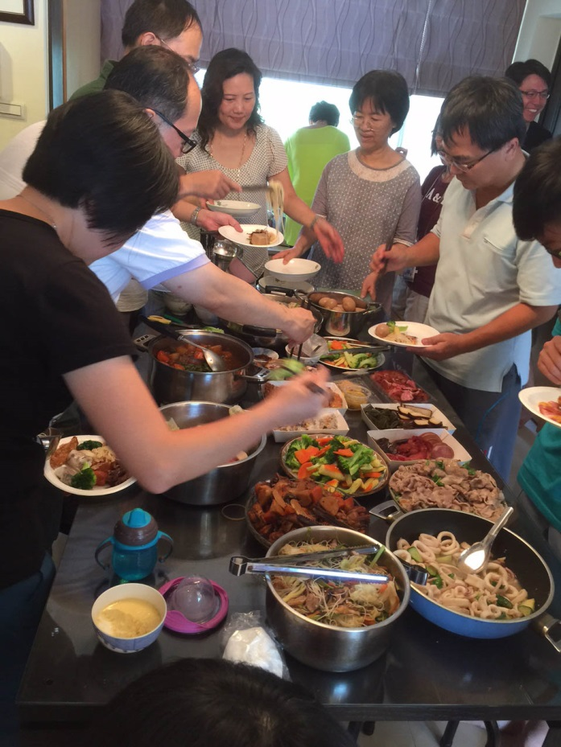
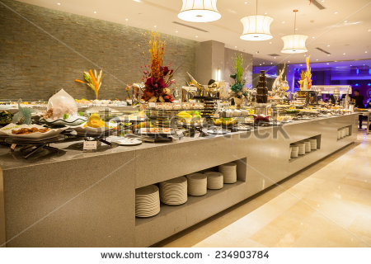


!!!有多少門徒的成分, 有多少共同的委身就有多健康多豐富的教會生活!!!
消費者教會
福音派能否贏得世界而不失去靈魂嗎?
Potluck

Slide 10
原汁原味的教會生活
教會生活的一個前提
教會生活的四個基本元素
健康的教會生活的顯明

Slide 11
教會生活的四個基本元素
基督 (神)
徒2:42 (“門徒”)都恆心遵守使徒的教訓、彼此交接、擘餅、祈禱。
四個方向
使徒的教訓 – 神向眾信徒
彼此交接 – 眾信徒之間, 多向
擘餅 – 眾信徒向神
祈禱 – 神與眾信徒之間, 雙向
追求屬靈生命的成長, 不是事務的忙碌
使徒的教訓
擘餅
祈禱
眾信徒教會
彼此交接

Slide 12
教會生活的四個基本元素 – 1. 教訓
徒2:42 都恆心遵守使徒的教訓 …
教訓
英譯: doctrine 教義 [KJV]; teaching 教導 [NIV, ESV]
原文: didache (did-akh-ay’), 教義, 教導, 指示 (instruction)
教義 – 突出內容的系統, 邏輯, 準確性
教導 – 包括教學與學習的過程
指示 – 突出權柄

Slide 13
使徒的教訓
徒2:42 都恆心遵守使徒的教訓 …
徒1:22…從約翰施洗起、直到主離開我們被接上升的日子為止、 必須從那常與我們作伴的人中、立一位與我們同作耶穌復活的見證。
作耶穌復活的見證 – 耶穌的所是, 所作, 所傳和其意義;以耶穌為中心的教導
耶穌 – 付代價的一生, 宣講捨己, 背十字架等的硬道理
常與我們作伴的人 – 見過/聽過耶穌; 根據經歷(生命)
徒2:14-40 – 第一篇使徒的講道的示範
委身於使徒的教訓 – 追求從知識提升到生命的傳遞, 從吃奶到吃飯 (來5:13-14), 從人能到耶穌能, 從邊緣化到核心性

Slide 14
教會生活的四個基本元素 – 2. 彼此交接
徒2:42 都恆心遵守…彼此交接
彼此交接
英譯: fellowship團契 [KJV; NIV]
原文: koinonia (koy-nohn-ee’-ah), 兩個主要意思:
合夥 (partnership, 使命) – 夥伴, 參與, 有分, 分擔 …
團契 (fellowship, 關係) – 互動, 溝通, 分享, 關懷, 照顧 …
團契 – 借用現存的字 (koinonia)去表達新的, 前所未有的現象; 讓基督作頭, 彼此作肢體(= 活出身體的見證)的一群人
委身於彼此交接 – 追求從膚淺提升到屬靈的高接觸, 從幾個人提升到整個教會

Slide 15
教會生活的四個基本元素 – 3. 擘餅
徒2:42 都恆心遵守..擘餅..。 46 .. 天天在殿裡、且在家中擘餅
林前11:24 …你們應當如此行(擘餅)、為的是記念我(耶穌)。
為的是記念我 – 擘餅的核心意義; 人向神的行為
擘餅是敬拜 – 表達人的內心對神的回應
敬拜, proskuneo (pros-koo-neh’-o) 出於尊敬的俯伏在地 – 人在超越性的神面前給神所該佔有的地位和尊敬
記念耶穌 – 承認耶穌的所是與所作的行為; 最純的敬拜形式
天天, 殿裡/家中 – 經常, 不受地點, 時間與頻率的限制
與教導, 彼此交接和祈禱並列 – 同等重要
委身於擘餅 – 追求從儀式化提升到有形有實質有深度的, 眾信徒向神的屬靈行動

Slide 16
教會生活的四個基本元素 – 4. 祈禱
徒2:42 都恆心遵守…祈禱。
弗1:17 求…神…的靈…使你們真知道他．
約17:11 …聖父阿、求你…叫他們合而為一像我們一樣。
弗3:16 求他… 17…叫你們的愛心、有根有基、
林前11: 23 …耶穌…拿起餅來、 24 祝謝了、就擘開、…
祈禱貫穿教導, 彼此交接, 擘餅(敬拜)
真知道 – 教導的最終目標來自祈禱
合而為一, 愛心 – 彼此交接的必需成分來自祈禱
祝謝了 – 擘餅(敬拜)由祈禱組成

Slide 17
委身於祈禱
路18:1 耶穌設一個比喻、是要人常常禱告、不可灰心．
羅12:12 在指望中要喜樂．在患難中要忍耐。禱告要恆切．
弗6:18 靠著聖靈 、隨時多方禱告祈求、
猶20 親愛的弟兄阿、你們卻要…在聖靈裡禱告、
追求從單向, 敷衍, 勉強提升到雙向, 與神同心的彼此享用
常常; 不灰心; 恆切 – 從勉強, 有求才祈禱, 偶爾到熱切, 常常
多方 – 從只求己所欲到多種 (讚美, 感謝, 懇求, 代禱, 認罪, 悔改 …);多方式 (公禱, 私禱, 默禱, 用文字, 用言語…), 神所欲
靠著聖靈, 在聖靈裡禱告 –多層次; 從只用悟性到用悟性也在聖靈裡; 從單向 (從人到神)到雙向

Slide 18
原汁原味的教會生活
教會生活的一個前提
教會生活的四個基本元素
健康的教會生活的顯明

Slide 19
健康的教會生活的顯明 (1)
徒2:43 眾人都懼怕．使徒又行了許多奇事神蹟。 44 信的人都在一處、凡物公用．45 並且賣了田產家業、照各人所需用的分給各人。 46 他們天天同心合意恆切的在殿裡、且在家中擘餅、存著歡喜誠實的心用飯、
使徒又行了許多奇事神蹟 – 神的能力的顯出; 翻轉生命
信徒落實有屬靈香氣的高接觸
在一處, 天天恆切的 – 親切, 經常往來/互動
凡物公用, 照各人所需用的分給各人 –互相支援, 甘願沒有保留的付出, 沒有遲疑地接受, 不分彼此; 公正, 公平
同心合意 – 一致的意向

Slide 20
健康的教會生活的顯明 (2)
徒2:46 他們天天同心合意恆切的在殿裡、且在家中擘餅、存著歡喜誠實的心用飯、 47 讚美 神、 得眾民的喜愛。主將得救的人、天天加給他們。
信徒落實有屬靈香氣的高接觸
恆切的在殿裡, 在家中 – 活得真實, 無論在公共或私下場合都有一致性的見證
存著歡喜誠實的心用飯 – 內心得享用
讚美神 – 神被承認, 得榮耀, 得敬拜

Slide 21
健康的教會生活的顯明 (3)
徒2:43 眾人都懼怕．…47 讚美 神、 得眾民的喜愛。主將得救的人、天天加給他們。
對教會以外的社群的影響 – 眾人, 眾民
懼怕, awe震撼/肅然起敬 [KJV]; 神得承認
喜愛, in favor and goodwill 支持和善意 [AmpC]
在教外有好名聲 – 留下正面的印象, 被信徒的生活方式感動
得救的人加給他們 – 教會增長
主加給他們 – 神的作為, 不是人的伎倆
天天加 – 神的豐盛

Slide 22
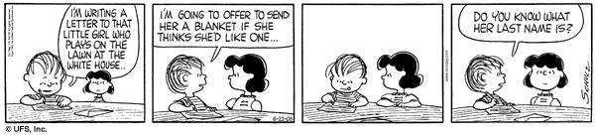
原汁原味的教會生活
一個前提 – 所有的”門徒”的積極委身
四個基本元素 – 教導; 彼此交接(合夥+團契); 擘餅 (敬拜); 祈禱
健康的教會生活的顯明 – 神的能力的顯出; 落實高接觸; 正面影響社群; 教會增長
我在寫信給在白屋子的草坪上玩耍的小女孩
如果她覺得她會喜歡一條, 我打算送她一條毯子
你知道她姓什麼嗎?
Linus & Lucy

